Slide 1
燈泡的歷史
報告者：邱冠堯 40105327

Slide 2
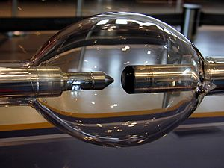
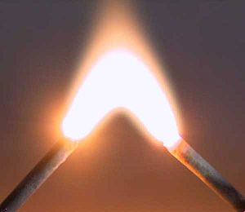
1801年，英國化學家戴維將鉑絲通電發
光，也在1810年發明了電弧燈。

Slide 3
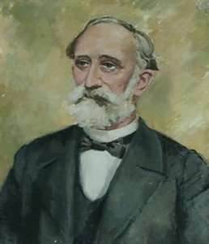
1854年，美國人亨利·戈培爾使用一根炭化
的竹絲，放在真空的玻璃瓶下通電發光。
當時試驗的燈泡已可維持400小時，但是並
沒有即時申請設計專利。

Slide 4
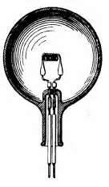
1874年，加拿大的兩名電氣技師申請
了一項電燈專利。他們在玻璃泡之下
充入氮氣，以通電的碳桿發光。
←美國專利第223898號，電燈

Slide 5
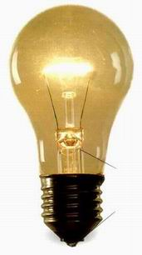
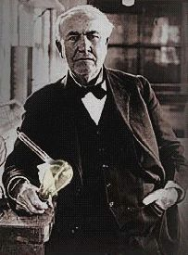
1875年，愛迪生取得專利，改良使用的燈絲
1879年，改以碳絲造燈泡，成功維持45個小時
1880年，他造出的炭化竹絲燈泡曾成功在實驗
室維持1200小時。

Slide 6
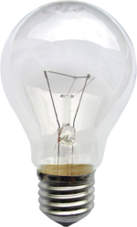
1910年，愛迪生發現用鎢代替碳作為燈絲，美
國人庫利奇發明拔絲工藝來製作鎢絲來做燈絲
，這就是現代的白熾燈。
1910年法國物理學家喬治克勞德發明霓虹燈。 1938年，美國伊芳曼改良水銀燈製作出螢光燈(日光燈前身)。

Slide 7
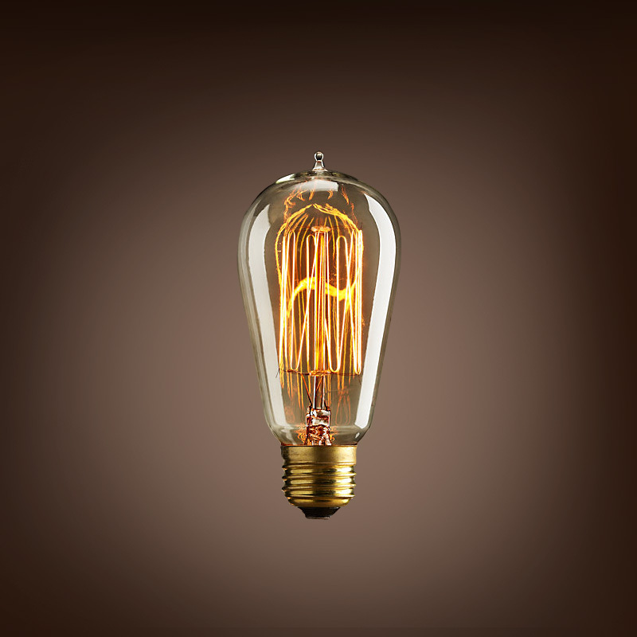
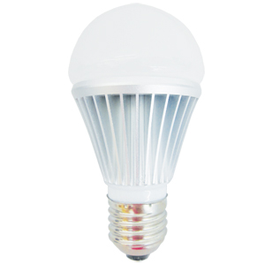
而大部分白熾燈會把消耗能量中的90%轉化成熱能，只有少於10%的能量會成為光。
所以現在許多地方已經開始淘汰白熾燈泡。
近而取代的是省電燈泡及LED燈泡。

Slide 8
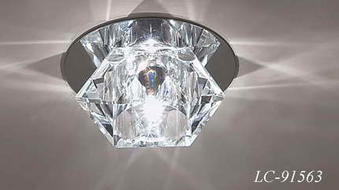
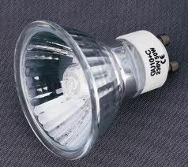
鹵素燈
鹵素燈泡，簡稱為鹵素泡或者鹵素燈，又稱為鎢鹵燈泡、石英燈泡，是白熾燈的一個變種。

Slide 9
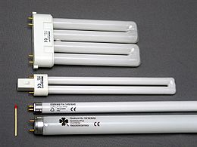
螢光燈
螢光燈，或稱日光燈、光管、螢光管，是一種
照明裝置，使用電力在氬或氖氣中激活水銀蒸
氣，形成電漿並發出短波紫外線，令磷質發出
可見的螢光以照明。

Slide 10
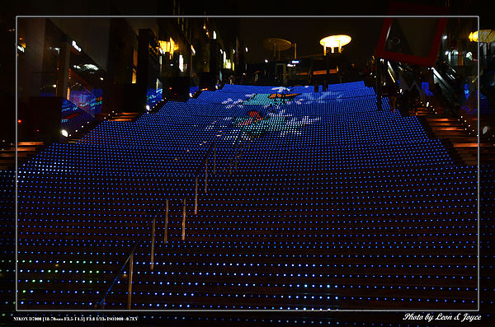
LED燈
LED大至分為半導體發光二極體及有機發光半導體，現在用在照明上的大多是半導體發光二極體 。

Slide 11
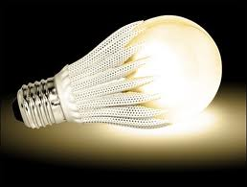
LED燈優點
1.超亮點
2.冷光.發熱度低
3.壽命長
4.省電.低耗功率
5.反應速度快

Slide 12
原理
LED是利用電能直接轉化為光能的原理，在半導體內正負極2個端子施加電壓，當電流通過
，使電子與電洞互相結合時，剩餘能量便以光的形式釋放，依其使用的材料的不同，其能階高低使光子能量產生不同波長的光，波長介於400-780nm。

Slide 13
總結
燈的發明的確帶給人們很大的幫助，帶給人們的科技法展迅
速，如果沒了燈有很多東西都不能產生，人們也許都要提著
燈籠抓著火把上街，也就沒有所謂的夜貓族和加班族了!
因為有了電燈，所以我們可以利用的時間延伸到晚上，而不
在只是白天八個小時而已，更能讓我們可以進入一些原本因
黑暗無法進入的地方，其實電燈的發明，很可能遠比不上愛
因斯坦相對論的偉大，可是它就像眼鏡的發明一樣，雖然很
普通，可是卻造成了人類歷史的重大改變，使人的生命更顯
得多采多姿。

Slide 14
END

